Slide 1
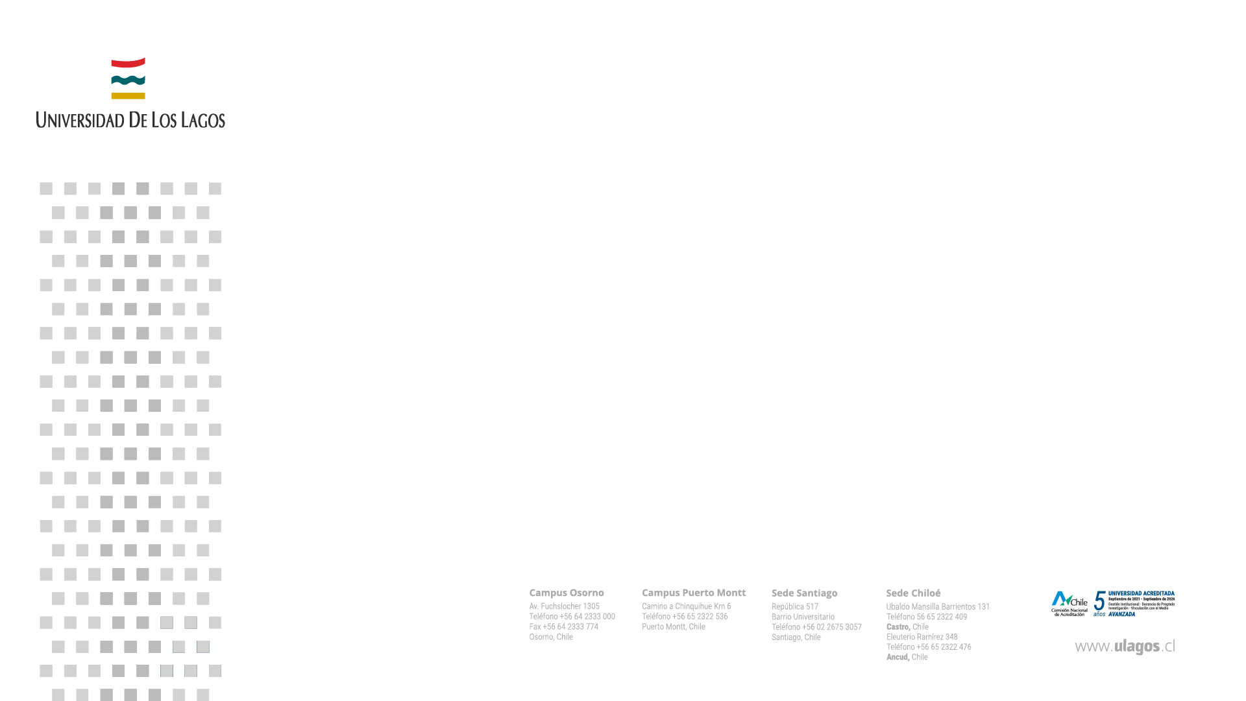
FICHA TECNICA DE AVANCE
DIRECCION DE INVESTIGACIÓN
VICERRECTORIA DE INVESTIGACIÓN Y POSTGRADO
Redes Territoriales de Investigación
INSTRUCTORES PARES-SENIOR-FIIT: una propuesta formativa para la mejora de la capacidad física y funcional en personas mayores
- Nicole B.Fritz Silva; Felipe Almendras; Catalina Valdes & Karlis Werner
ENERO 2023
Nombre de participantes equipo

Slide 2

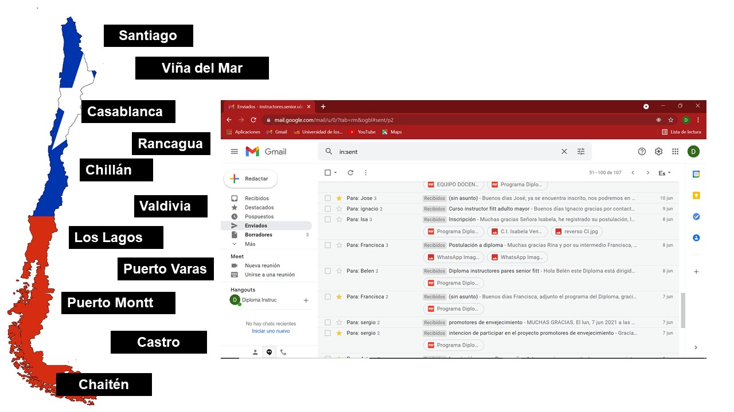
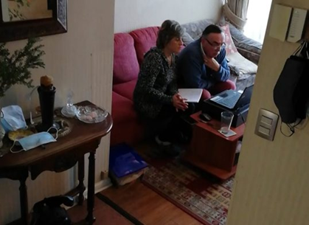
BREVE DESCRIPCIÓN DE PROYECTO
El presente proyecto tuvo por objetivo evaluar el impacto de un programa de formación online de instructores pares Senior-FITT que promueve la mejora física y funcional de la comunidad.
Este Diploma fue pionero en Chile, ya que no existía uno igual en nuestro país, abriendo la universidad en modalidad virtual en contexto de pandemia COVID-19.
Durante el año 2021, fue posible ejecutar el Diploma en su modalidad online, donde 28 personas mayores finalizaron su formación en el Diploma con un 93% de asistencia a actividades sincrónicas, 100% a actividad asincrónicas y con una media de aprobación de un 6,3.
Por último, este Diploma lideró el trabajo por el envejecimiento saludable, impulsado por las mismas personas mayores, demostrando que son actores claves en nuestras sociedades, además de fomentar su inserción abriéndoles las puertas de la Universidad de Los Lagos a la formación universitaria

Slide 3
LOGROS DESTACADOS
Objetivo 1. Caracterizar a los instructores pares Senior-FITT socio-demográficamente
Se obtuvo la caracterización de las personas mayores. Se destaca que esta actividad convocó a 28 personas mayores a lo largo de todo Chile, teniendo estudiantes de Santiago, Viña del Mar, Casablanca , Rancagua, Chillán, Valdivia, Los Lagos, San Juan de la Costa,Osorno, San Pablo, Puerto Varas, Puerto Montt, Castro y Chaitén con una amplia diversidad social y educativa.
Objetivo 2. Evaluar el conocimiento adquirido de los Instructores pares Senior-FITT tras el programa de formación
Objetivo 3. Describir los cambios funcionales del instructor senior tras la ejecución del programa de intervención.
Este objetivo tuvo un cumplimiento parcial, debido a que los cambios funcionales fueron registrados desde el punto de vista cualitativo a través de encuestas y entrevistas, ante las dificultades que se tuvo con el comité de ética ULagos que se detallarán en el siguiente apartado. Sin embargo, se continúa con el seguimiento de los instructores y se mantiene el contacto con ellos.
28 personas mayores finalizaron su formación en el Diploma con un 93% de asistencia a actividades sincrónicas, 100% a actividad asincrónicas y con una media de aprobación de un 6,3 tras aprobar los 3 cursos. El Diploma fue certificado por la Unidad de Formación Continua de la Universidad de Los Lagos. Este diploma logró evidenciar que la brecha digital no fue un obstáculo para que personas mayores aprendieran en la universidad, además de demostrar el alto grado de interés y compromiso de los estudiantes por aprender y contribuir a su comunidad.

Slide 4
PRODUCTOS DE LA INICIATIVA DE INVESTIGACION A NIVEL LOCAL.
1. Programa de formación de Instructores pares Senior-FITT, en su modalidad online, a través de la plataforma de formación continua ULagos (Anexo 2: Programa Diploma y Anexo 3. DU 1753)
Realización del primer Diploma para personas mayores en Chile certificado y virtualizado por la Unidad de Formación continua de la Universidad de Los Lagos, el cuál siguió el conducto regular de evaluación de los programas de posgrado de la universidad, decretado por la misma.
2. Plan de intervención en personas de la comunidad guiado por Instructores pares Senior-FITT (Anexo 4 y 5).
El Diploma transfería un plan de estimulación física y cognitiva para las personas mayores. Se adjunta manuales de intervención transferidos a los y las estudiantes y publicación Manual en Editorial ULAGOS.
3. Evaluaciones pre y pos-intervención de los instructores (Anexo 6).
Se realizó una caracterización sociodemográfica de los instructores, registro de sus logros en la plataforma virtual del Diploma y entrevistas para evaluar nivel de progreso y seguimiento de los instructores, centrándose en las mejoras en la calidad de vida y su impacto en la comunidad. Las evaluaciones físicas y cognitivas no se realizaron debido a la falta de respuesta del Comité de Ética ULagos.
Todos los productos comprometidos fueron transferidos a la comunidad y el proyecto dio respuesta al problema detectado en el diagnóstico participativo realizado por la Universidad de los Lagos en el Workshop de la API Calidad de Vida y Bienestar Humano que fue el de desarrollar “estrategias para un envejecimiento saludable”.

Slide 5

INSTITUCIONES PARTICIPANTES: Deben indicarse aquellas instituciones públicas y/o privadas que tendrán participación directa en la ejecución e impactos de la iniciativa de investigación a nivel local.
Municipalidad de Osorno Y Puerto Montt
Unidad de Formación Continua ULAGOS
Juntas de vecinos Locales
CIES
Centro Interuniversitario de Envejecimiento saludable de las universidades del CUECH

Slide 6
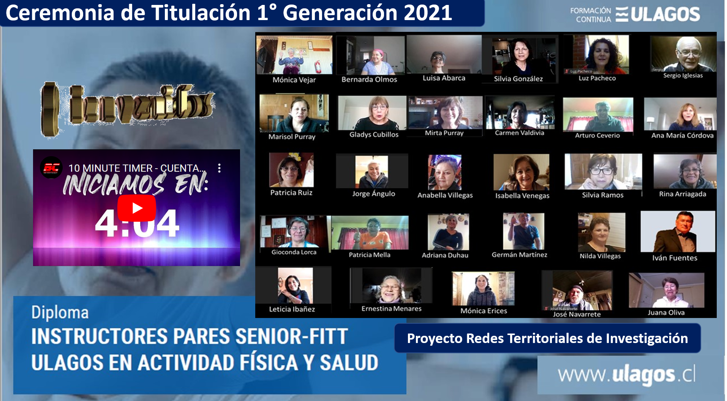
Evidencias

Slide 7
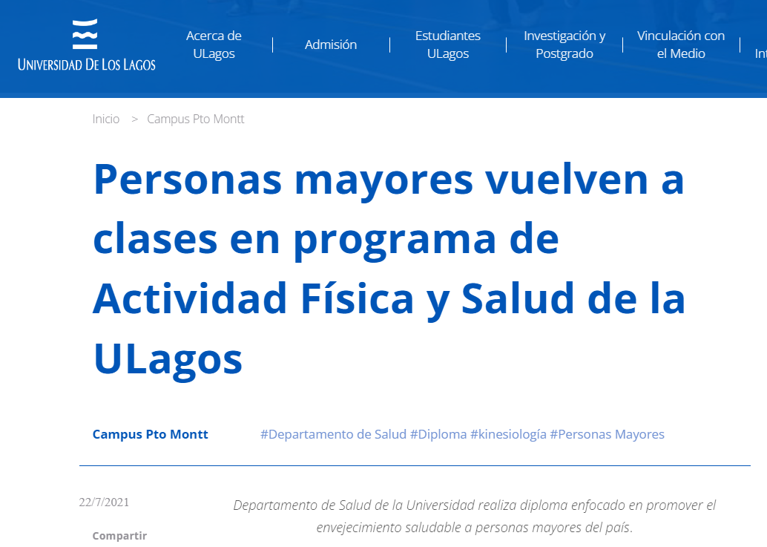
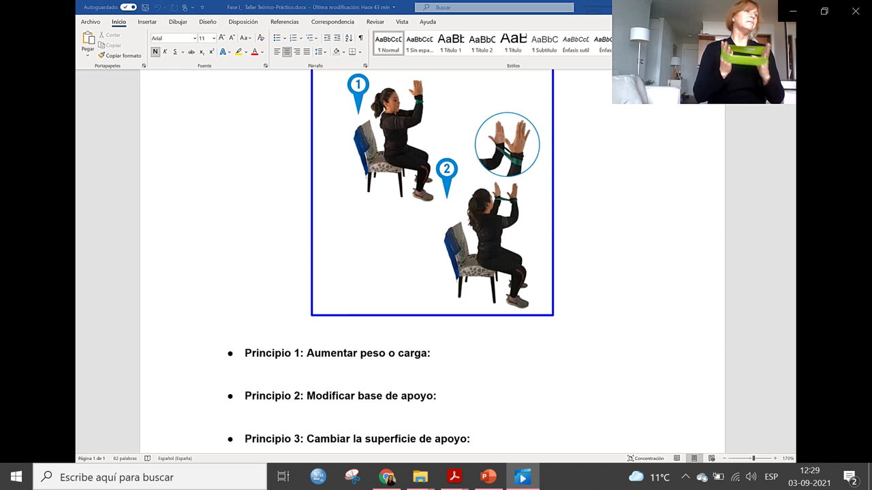
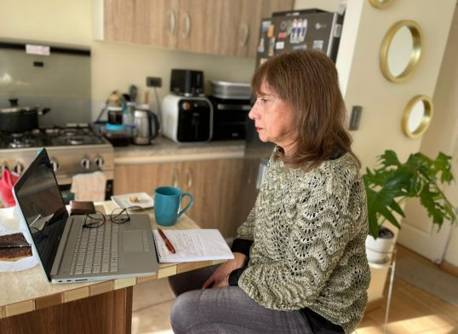

Slide 8
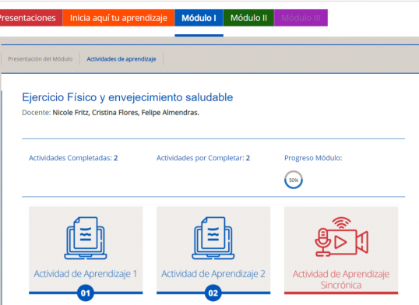
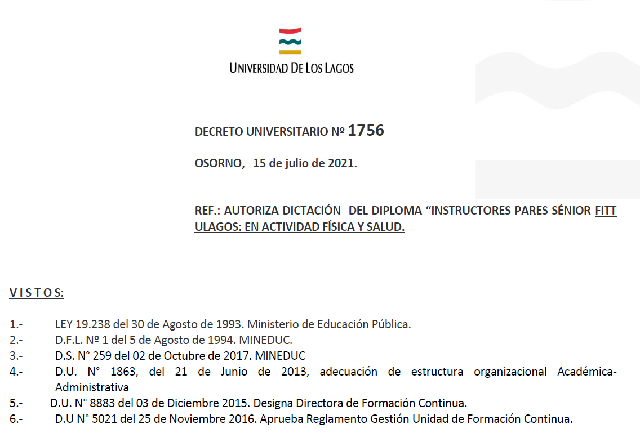

Slide 9
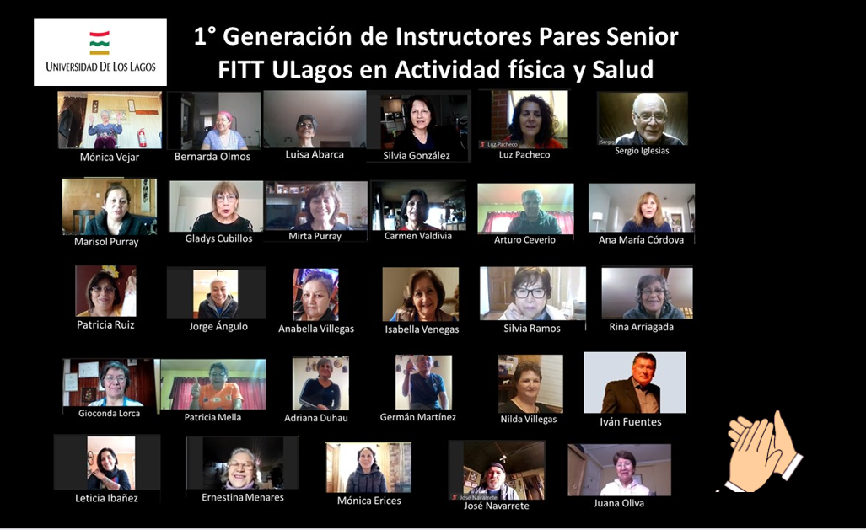

Slide 10
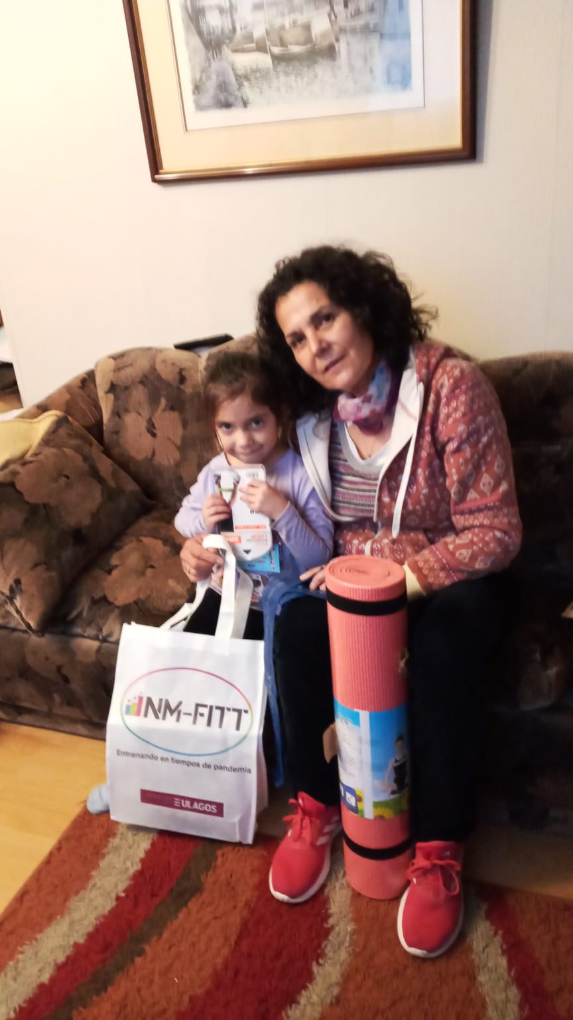
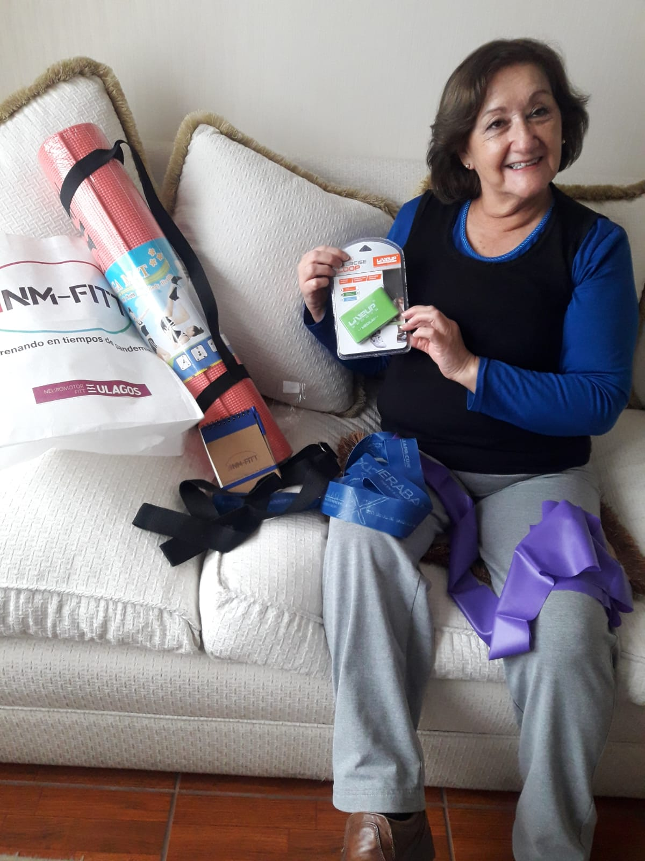
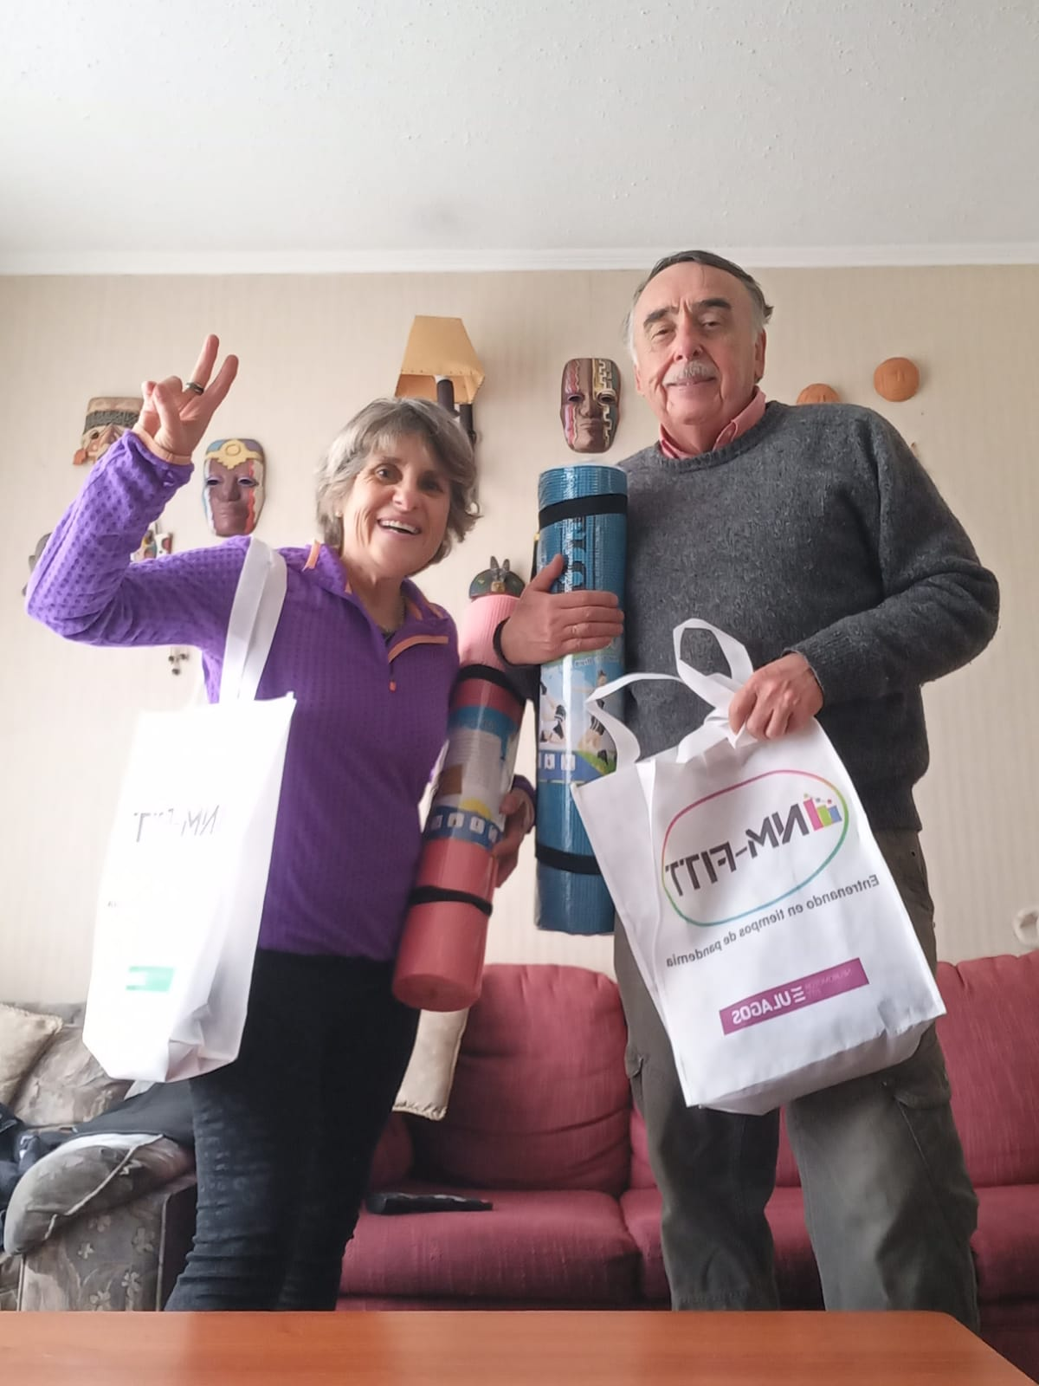
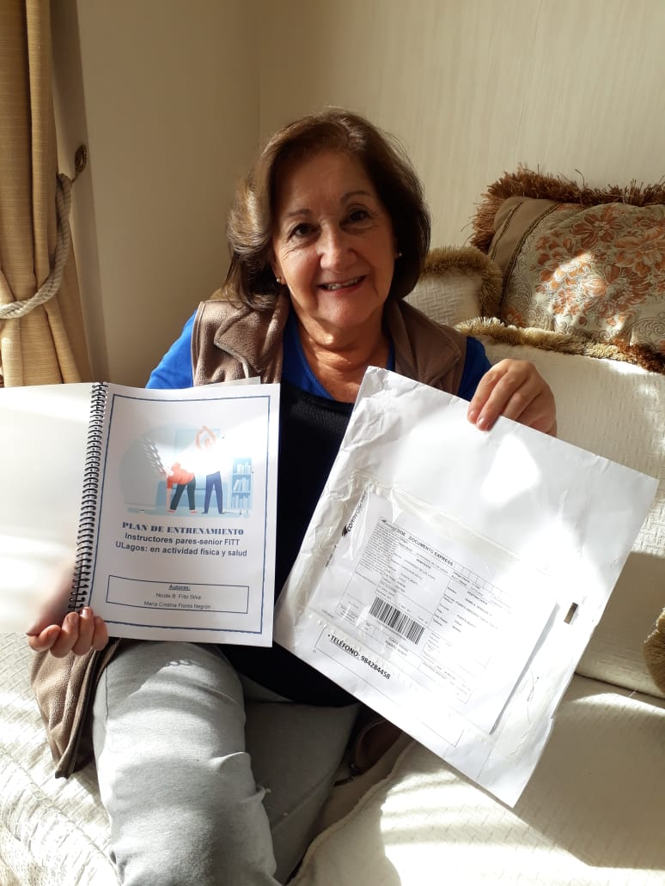
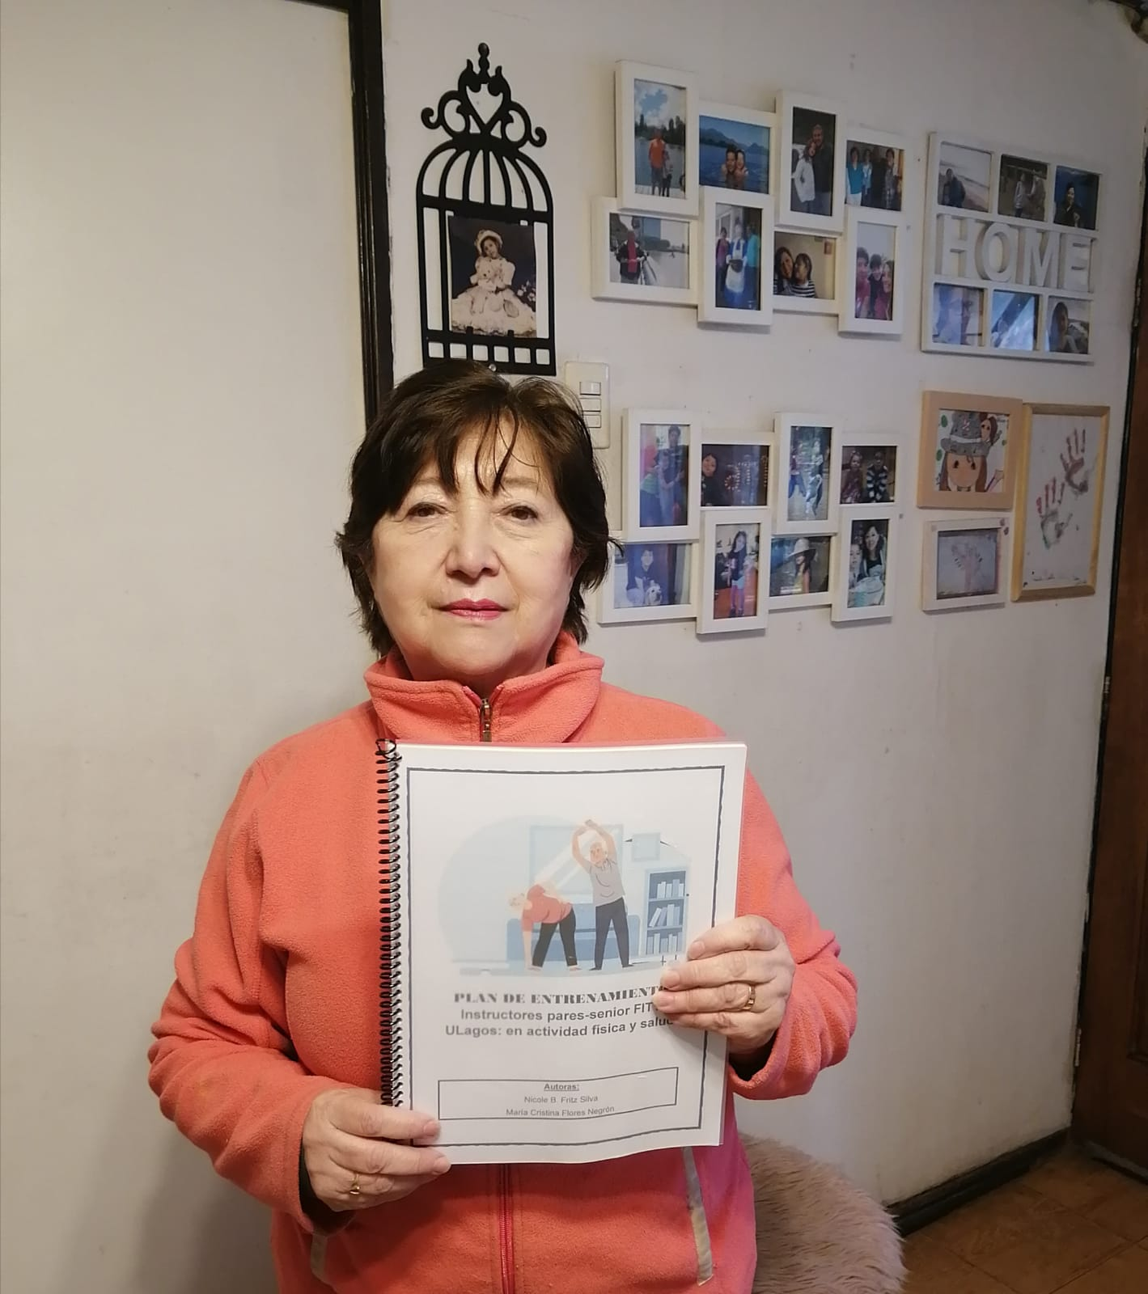

Slide 11
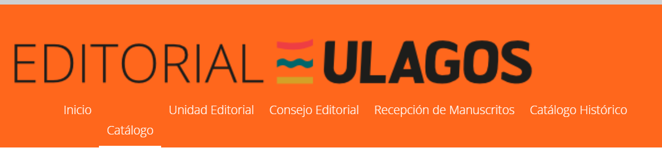
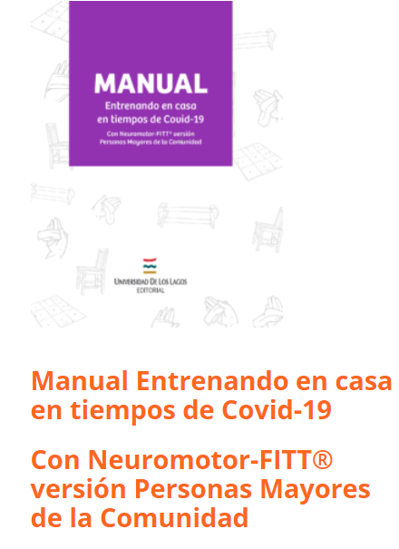
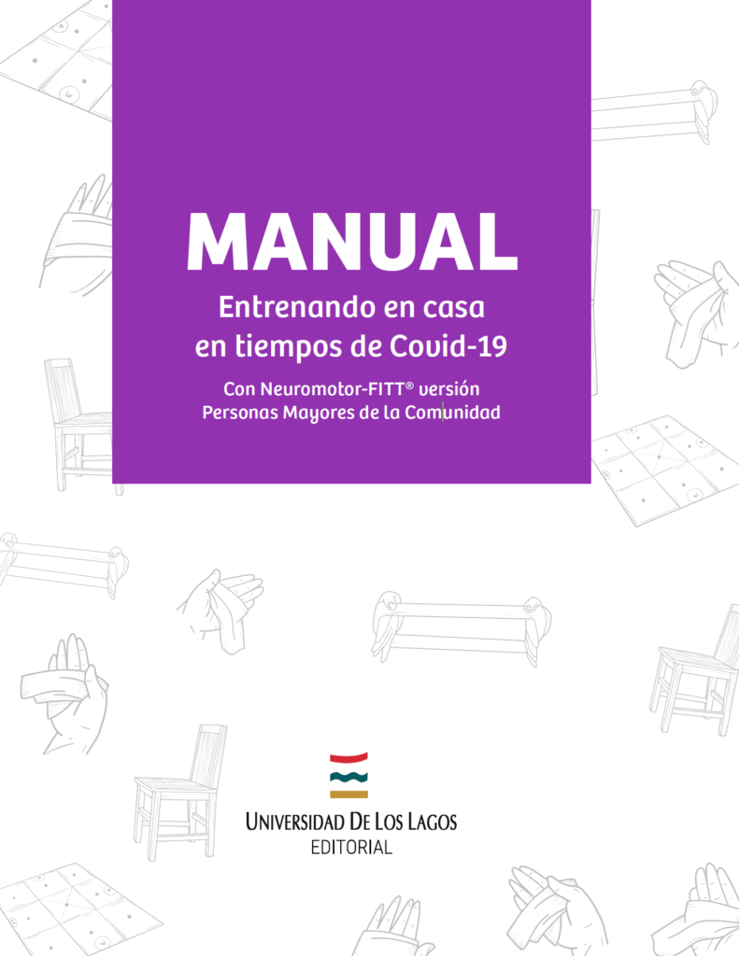
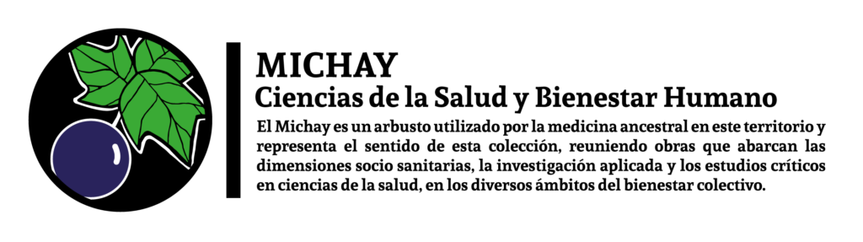
ISBN: 978-956-6043-55-3
https://editorial.ulagos.cl/manual-entrenando-en-casa-en-tiempos-de-covid-19-con-neuromotor-fitt-version-personas-mayores-de-la-comunidad/

Slide 12
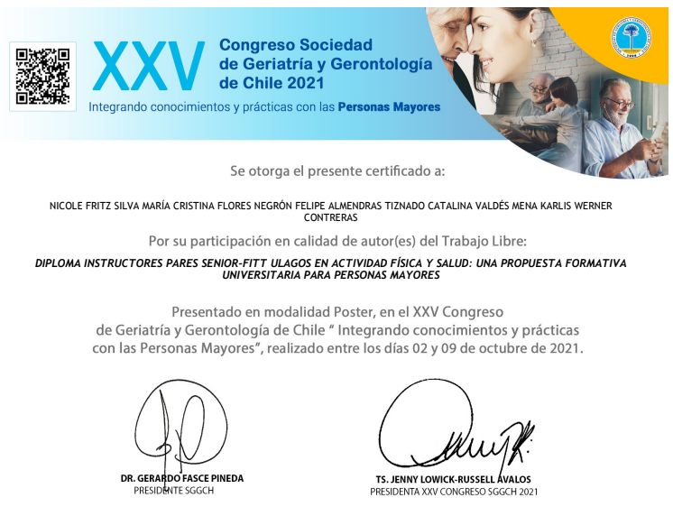

Slide 13

GRACIAS+
Dirección de Investigación
VICERRECTORÍA DE INVESTIGACIÓN Y POSTGRADO
UNIVERSIDAD DE LOS LAGOS
ENERO 2024

